Slide 1
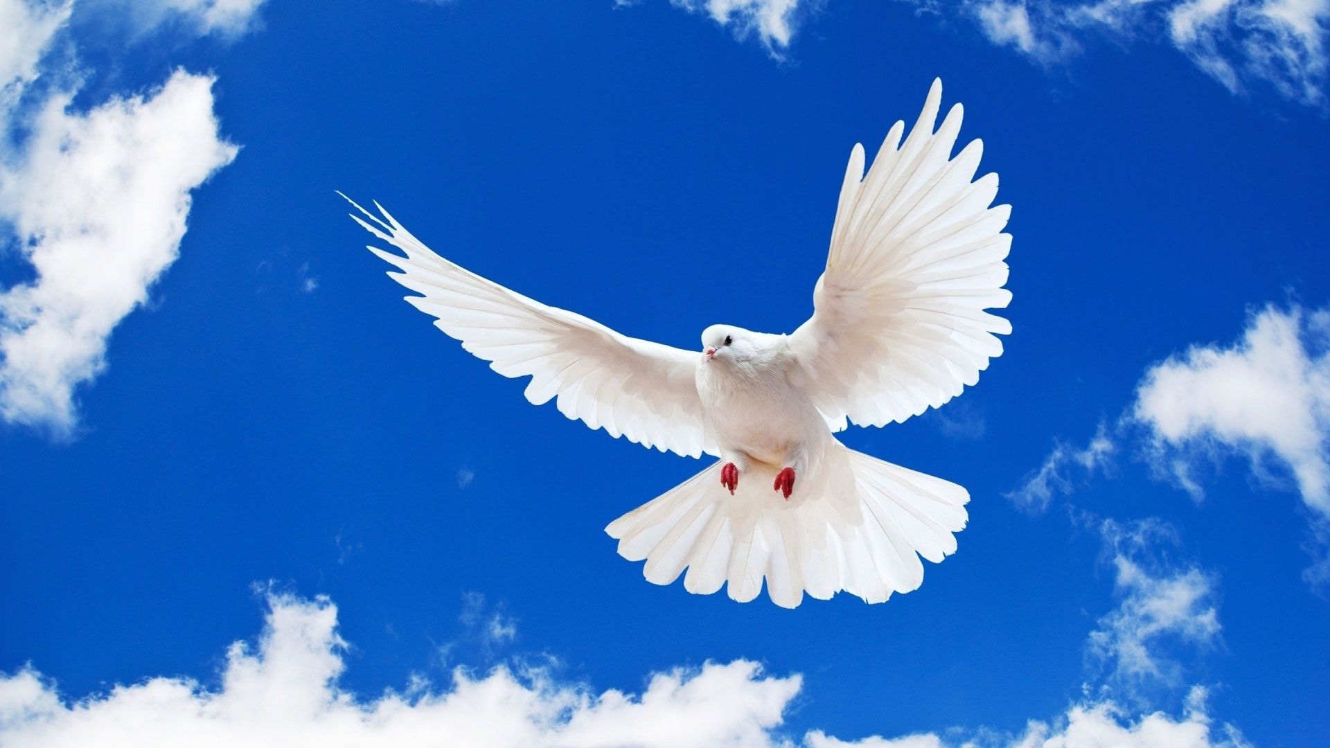
«Плохой ли, хорошей
рождается птица-
Ей суждено летать,
Человеку же так не годится,
Человеком мало родиться,
Им ещё надо стать.»
(Э.Асадов)
«Плохой ли, хорошей
рождается птица-
Ей суждено летать,
Человеку же так не годится,
Человеком мало родиться,
Им ещё надо стать.»
Э.Асадов

Slide 2
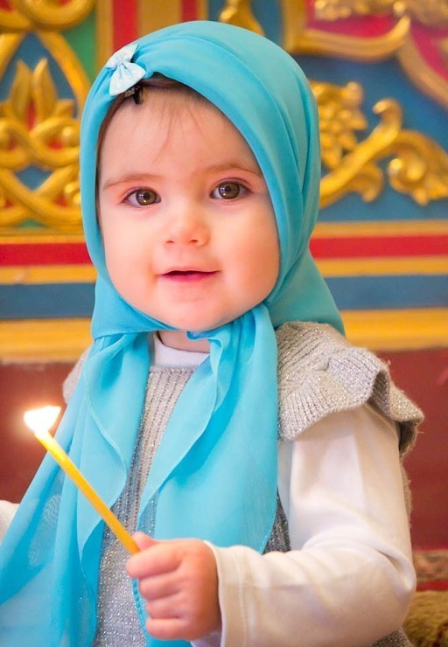
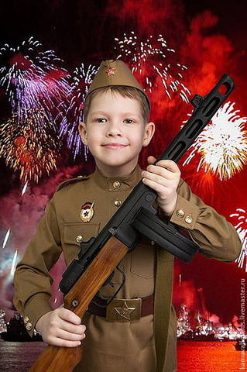
«Ценности, котором нет цены».
(Из опыта работы по гражданско-патриотическому и духовно-нравственному воспитанию дошкольников)
Попова Марина Владимировна,
музыкальный руководитель
МБДОУ детский сад №3 «Сказка

Slide 3
«Любовь к родному краю, родной культуре, родной речи начинается с малого – с любви к своей семье, к своему жилищу, к своему детскому саду. Постепенно расширяясь, эта любовь переходит в любовь к Родине, её истории, прошлому и настоящему, ко всему человечеству» (Д.С.Лихачёв)

Slide 4
Главные вопросы
Как вместить все эти понятия в маленького человека с несформировавшейся психикой, как донести до него что такое «нравственность», «духовность», «патриотизм»?
Как сформировать у него такие основные жизненные и человеческие понятия, как: не укради, не лги, будь добрым и отзывчивым, уважай старших, заботься о слабых, береги то, что имеешь и т. д.?
Как воспитать личность, будущего защитника, патриота своей страны?

Slide 5
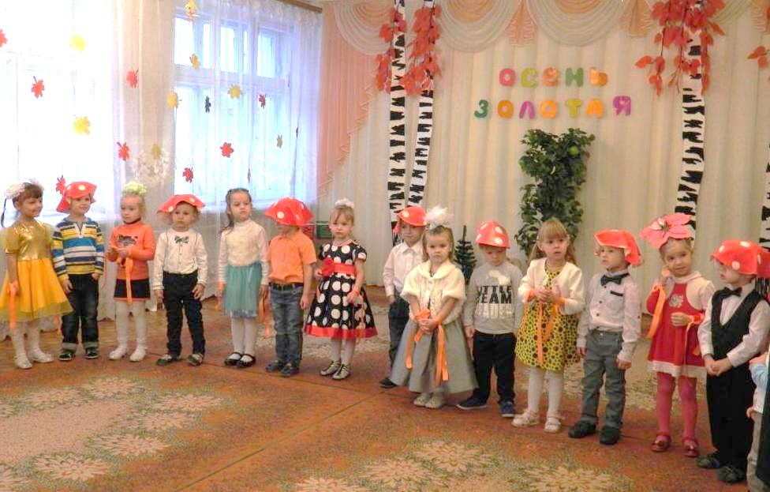
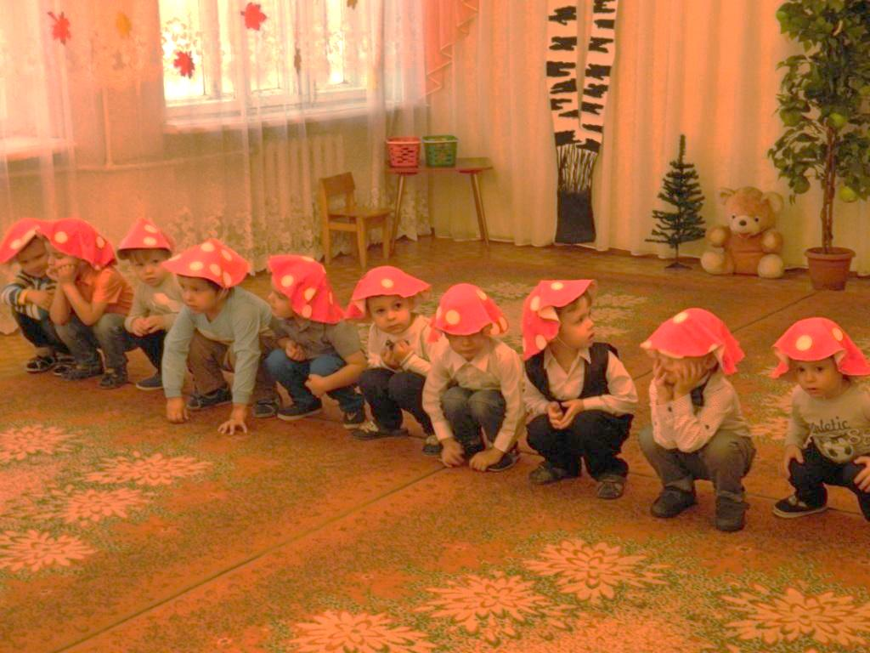
Дошкольное детство – важнейший период становления личности человека, когда закладываются духовно - нравственные основы гражданских качеств, формируются первые представления детей об окружающем мире, обществе и культуре. Этот благодатный возраст – он имеет свои потенциальные возможности для формирования высших социальных чувств, к которым относится и чувство патриотизма, которое формируется через привитие любви к Родине, к родному городу, к семье, к традициям своего народа, его культуре.

Slide 6
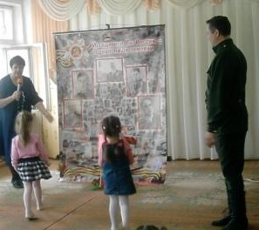
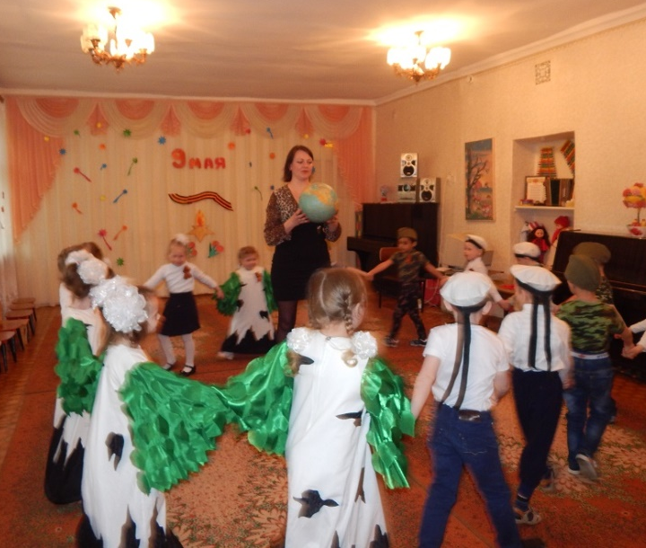
Цель :
Совершенствование нравственного воспитания, развитие личностной культуры ребёнка, как основы его любви к родному краю.
Задачи:
1.Воспитывать в душе каждого ребёнка любознательность, чувство красоты, чувство любви и привязанности к своей семье, к родному дому, к своему народу, его обычаям, традициям.
2.Формировать интерес каждого дошкольника к истории своего города, края, страны, доброго отношения ко всему живому.

Slide 7
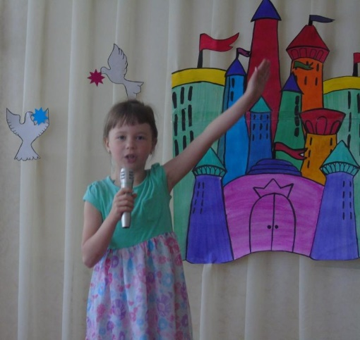
Любовь к Отечеству начинается с любви к Родине малой.
Малая Родина… у каждого человека она своя, но для всех является той путеводной звездой, которая на протяжении жизни определяет многое, если не сказать – все. Поэтому важно, чтобы ребенок уже с рождения чувствовал личную ответственность за родную землю и ее будущее.

Slide 8
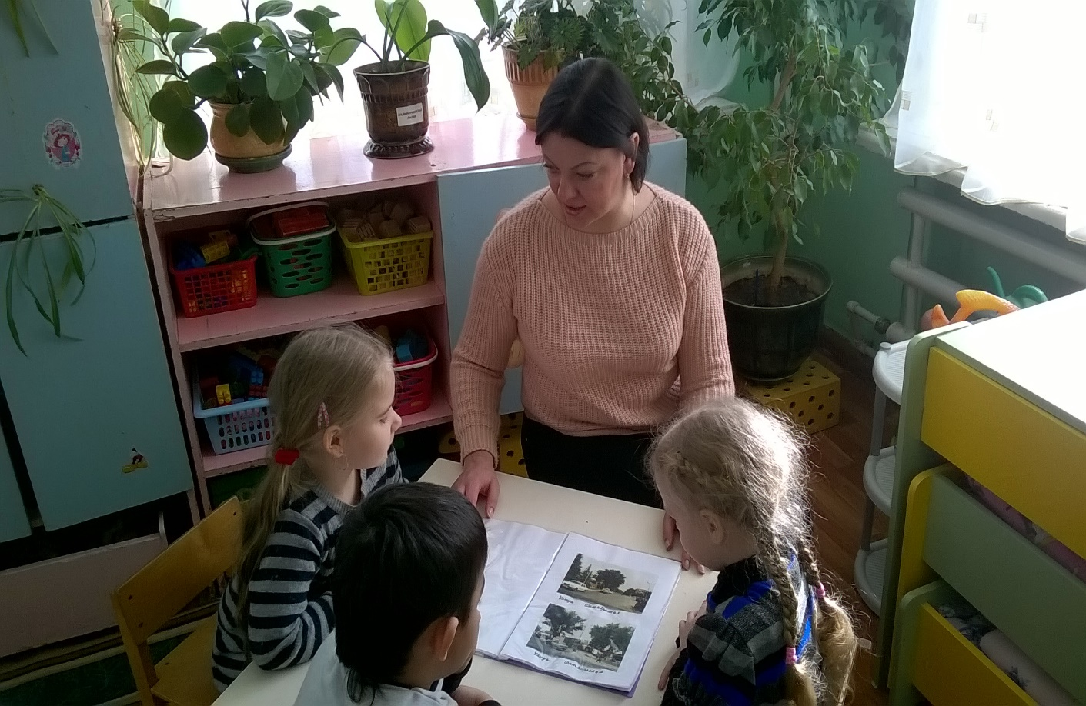
Для знакомства детей с прошлым и настоящим города, с основными достопримечательностями, с названиями улиц был создан фотоальбом «Котовск-мой родной город». Целью создания этого альбома было воспитание у детей чувства любви к малой Родине, родному городу.

Slide 9
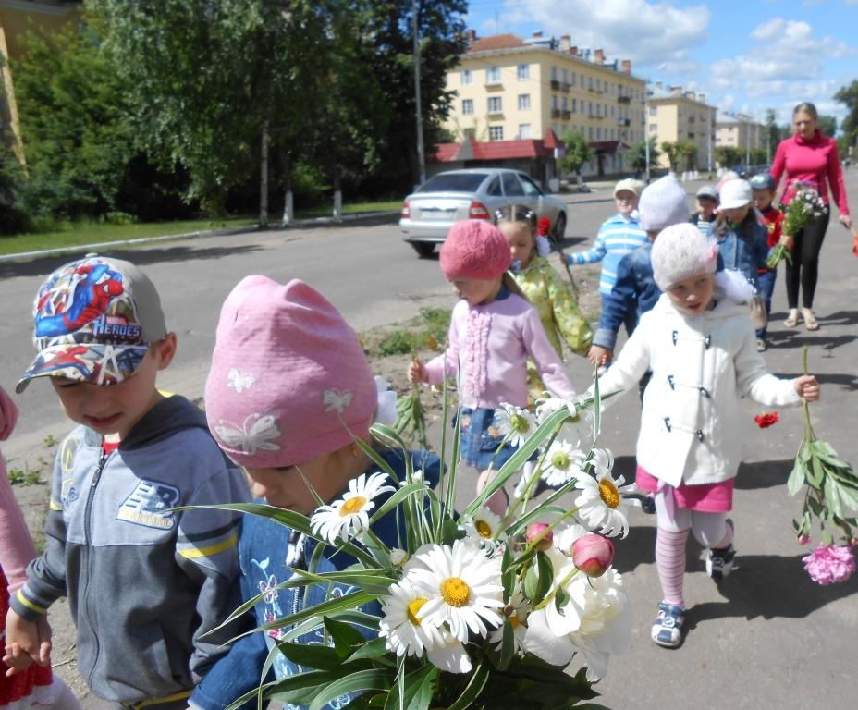
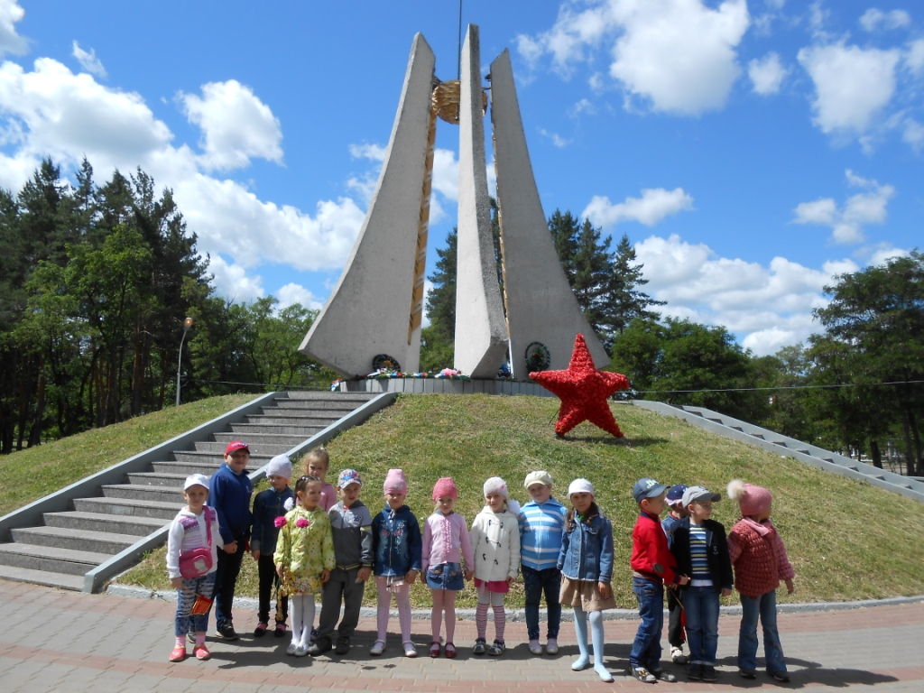
Традиционно накануне 9 мая дети нашего детского сада ходят возлагать цветы к Вечному огню. Я рассказываю воспитанникам о подвигах нашего великого народа. Эти рассказы развивают положительное отношение и понимание детей, что люди стремятся к миру, выступают против войны, хотят сделать свою страну богатой, красивой, чтят своих предков.

Slide 10
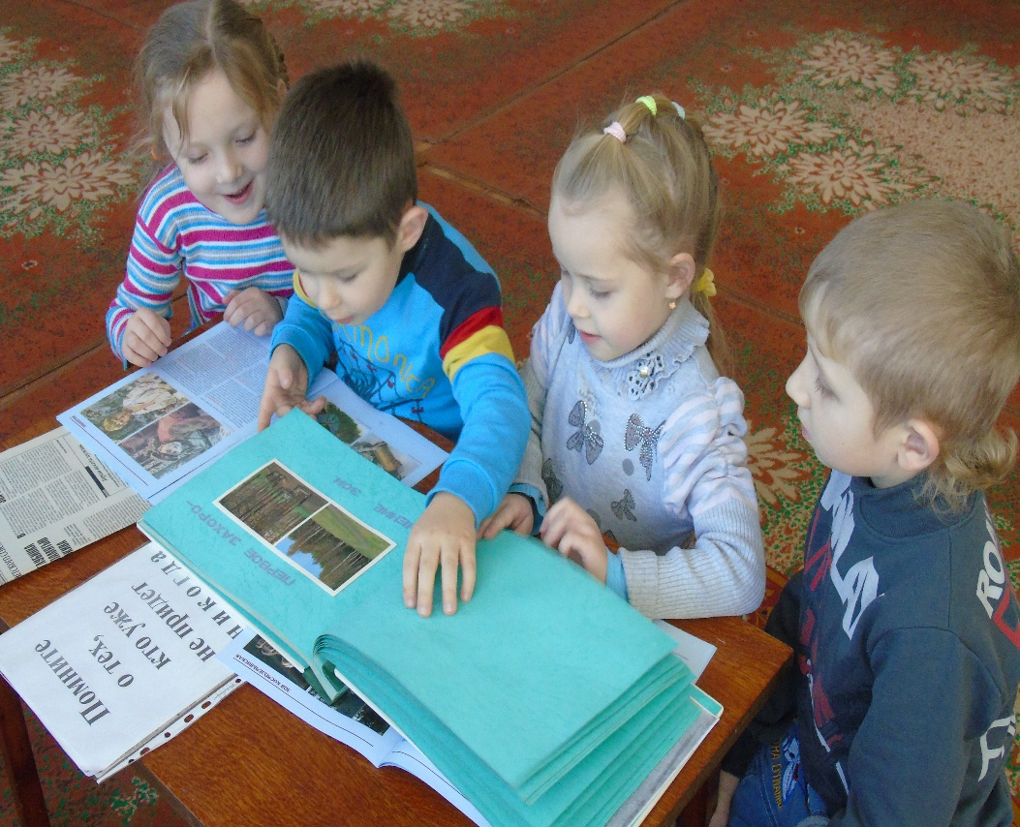
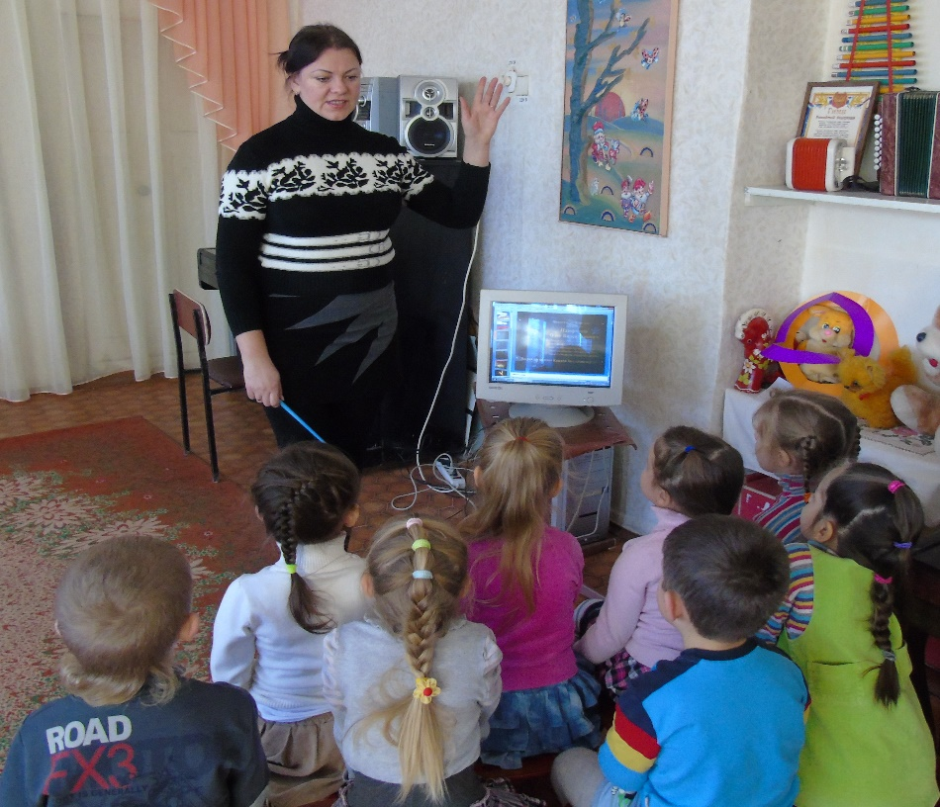
«Сыны земли Тамбовской и России, Вы вечно живы в памяти людской…»
(Валентина Дорожкина -тамбовская поэтесса.)

Slide 11
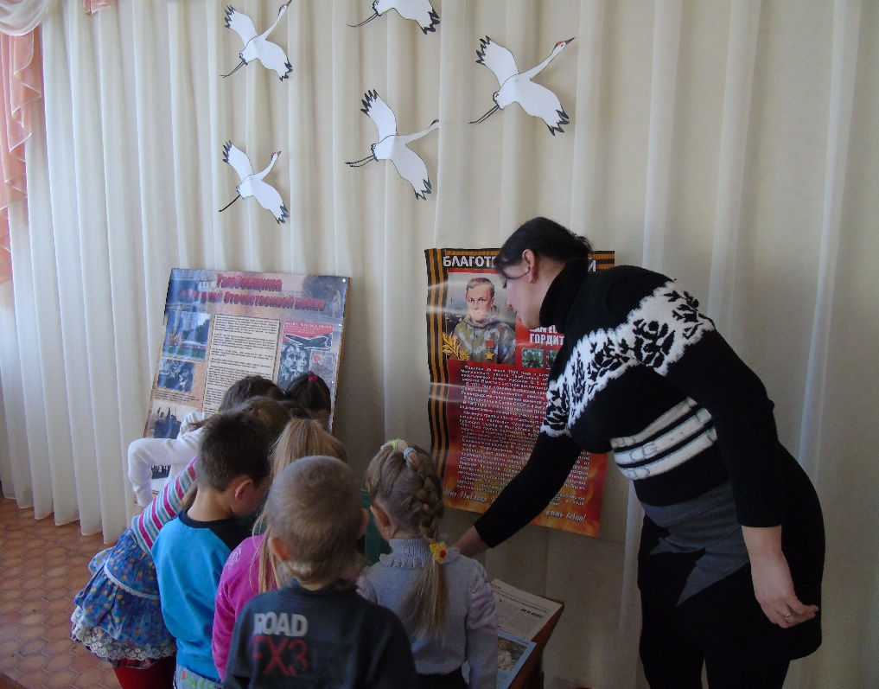
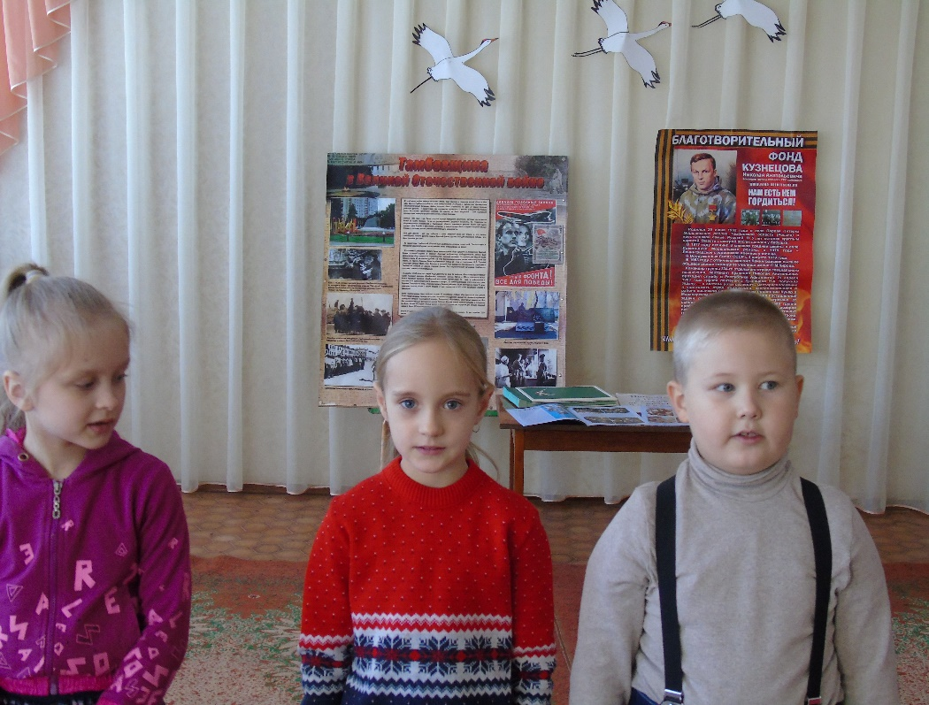
Двадцатый век – жестокий век! Таким он стал для российской истории. Три страшных войны пришлось пережить нашему народу, нашим солдатам, выстоять и победить: Великую Отечественную, Афганскую и Чеченскую. На этих фотографиях я знакомлю детей с героями Чеченской и Афганской войны.

Slide 12
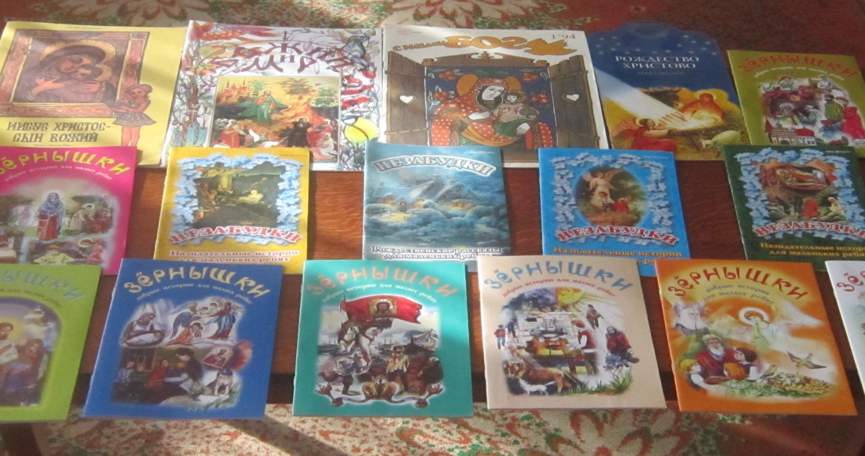
В наше время уровень детской литературы понижается, хотя максимально совершенствуется техническое мастерство и психологическая глубина образов, и потому очень важной задачей для детского писателя и издателя становится необходимость ориентироваться на восприятие ребёнком нравственных основ.

Slide 13
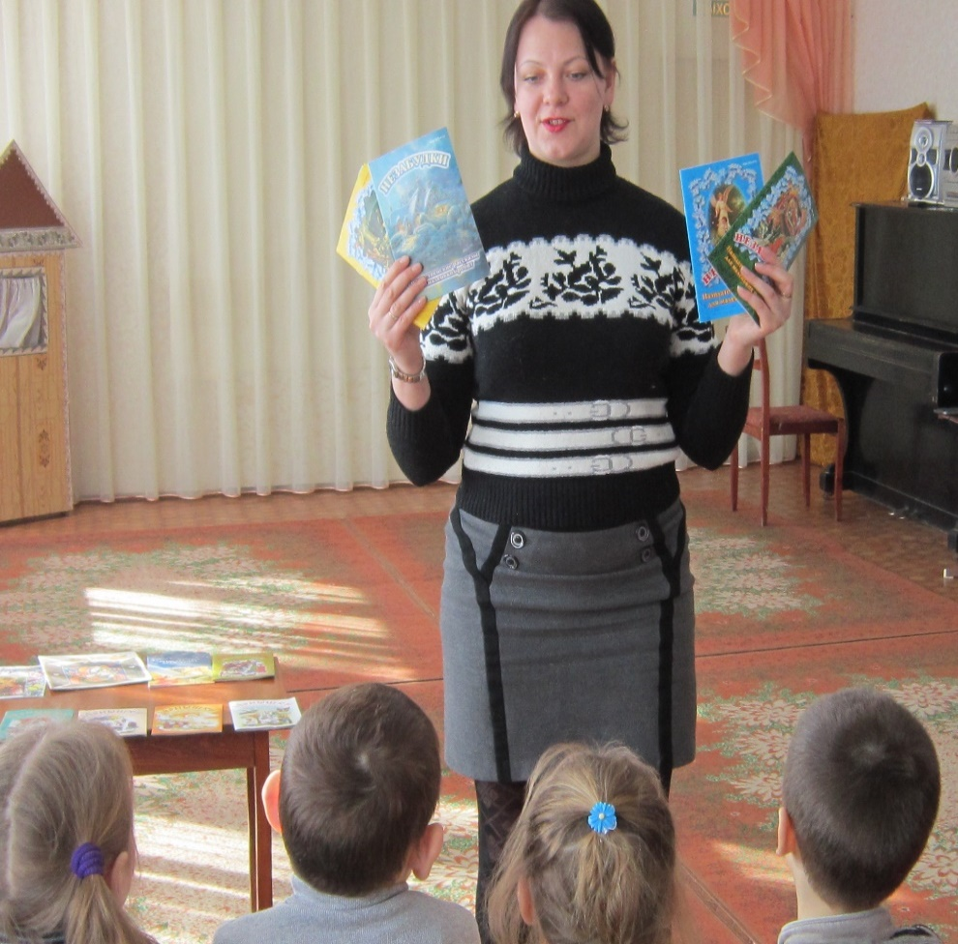
При этом ничего не навязывая, «Зёрнышки» заставляют задуматься о себе, о своих поступках, мыслях, об отношении к миру близких людей, миру животных и растений, за суетой быта увидеть красоту мира Божьего.
«Зернышки» — небольшие книжечки, в состав которых входят рассказы, сказки, притчи Святых Отцов, адаптированные для детского чтения и восприятия, стихотворения русских поэтов, имеющих православную тематику.

Slide 14
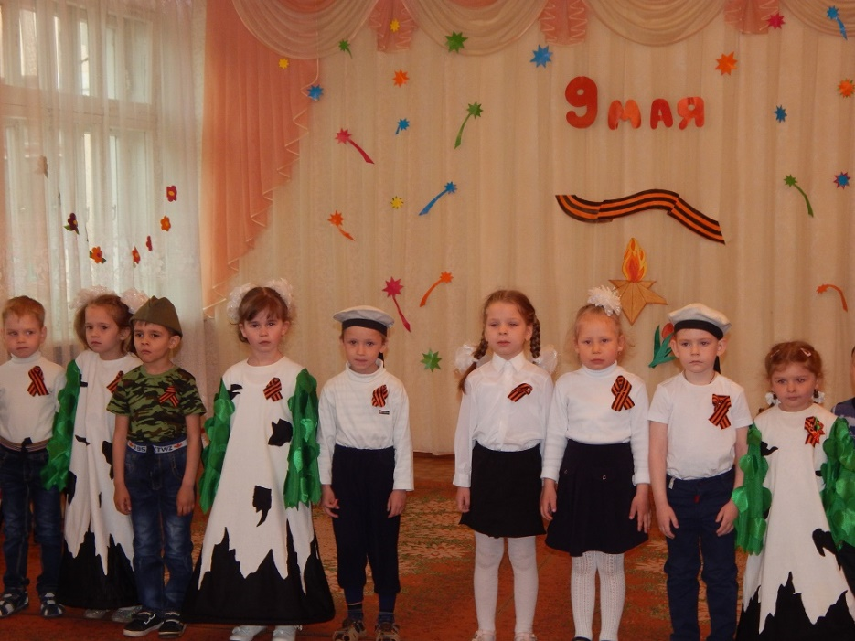
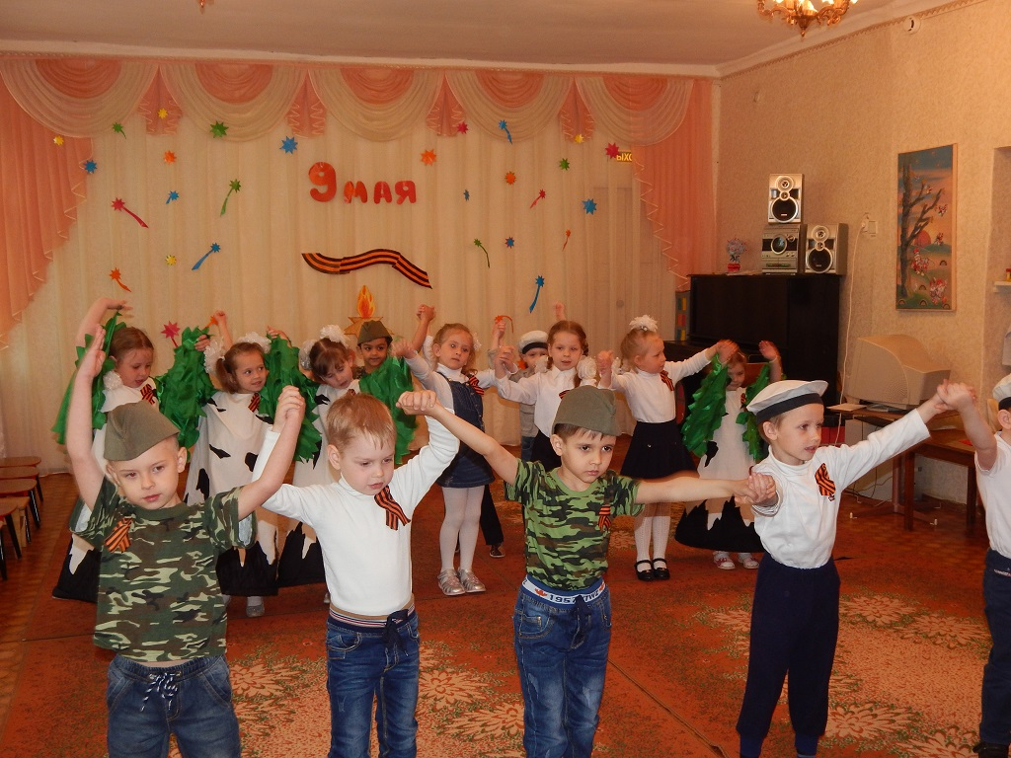
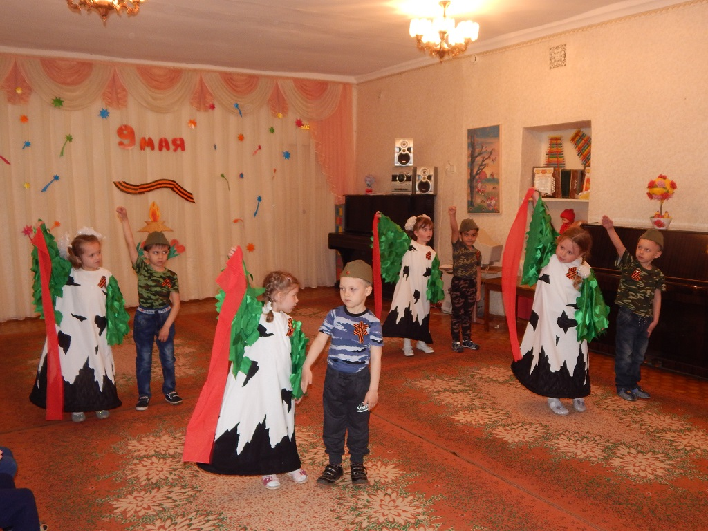
НИКТО НЕ ЗАБЫТ –НИЧТО НЕ ЗАБЫТО!
Великой войны победу
Мы не должны забывать!
В боях отстояли деды
Священную Родину – мать!

Slide 15
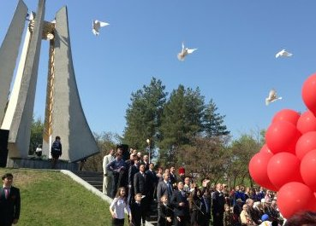
9 мая — День Победы — святой для каждого из нас праздник и мы, сегодняшние граждане страны, обязаны передать память о Победе, сами традиции празднования Дня Победы будущим поколениям.

Slide 16
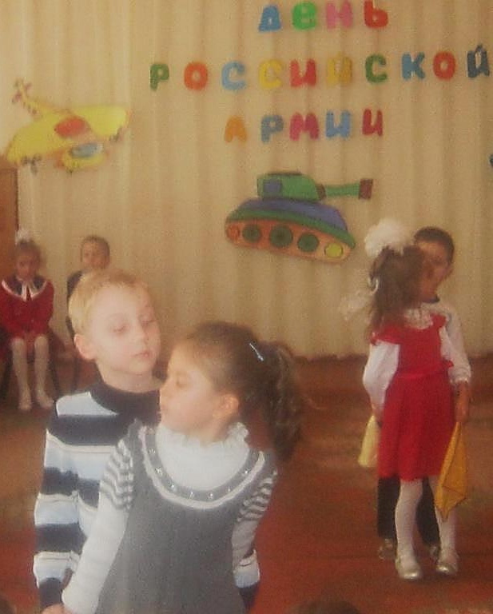
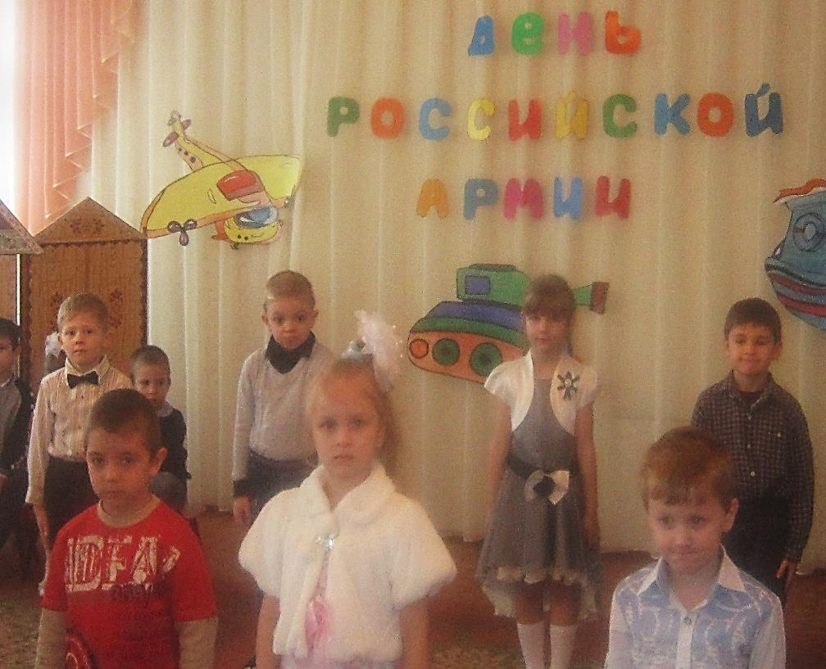
День защитника Отечества или 23 февраля в детском саду - праздник серьезный. Это подходящий повод рассказать детям, что значит быть смелым, отважным, благородным и мужественным, быть защитником, привить любовь к своей стране.

Slide 17
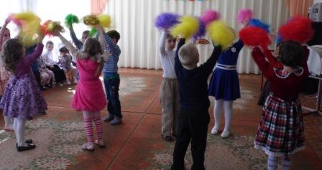
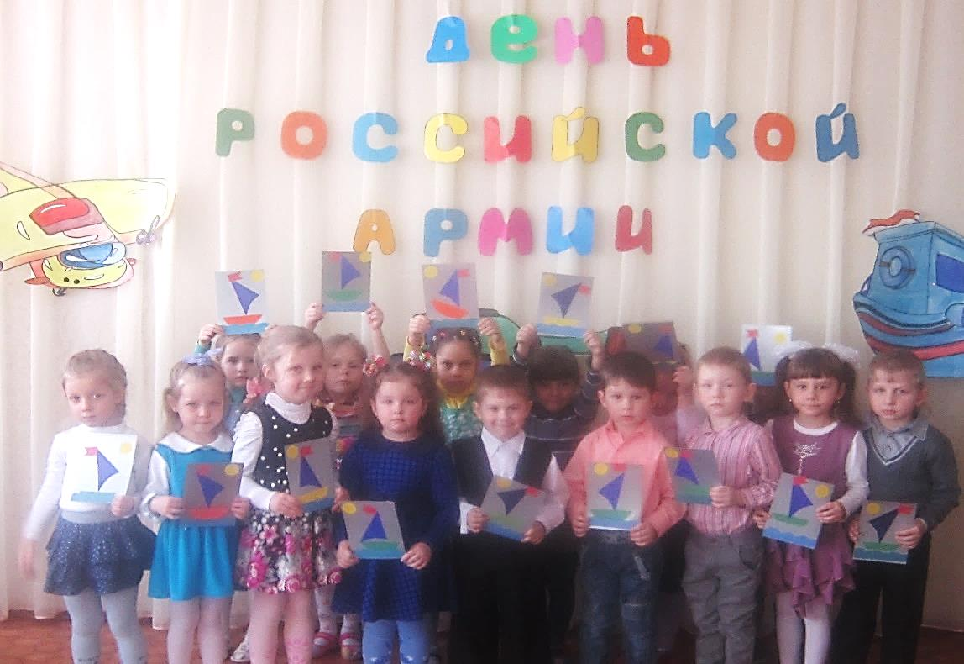
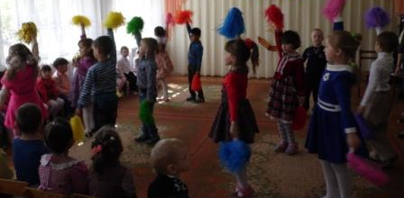
Благодаря этому празднику я стараюсь воспитать у дошкольников чувства сопричастности к лучшим традициям своей Родины, формировать у них гордость за славных защитников Отечества, стоящих на страже мира и покоя в России.

Slide 18
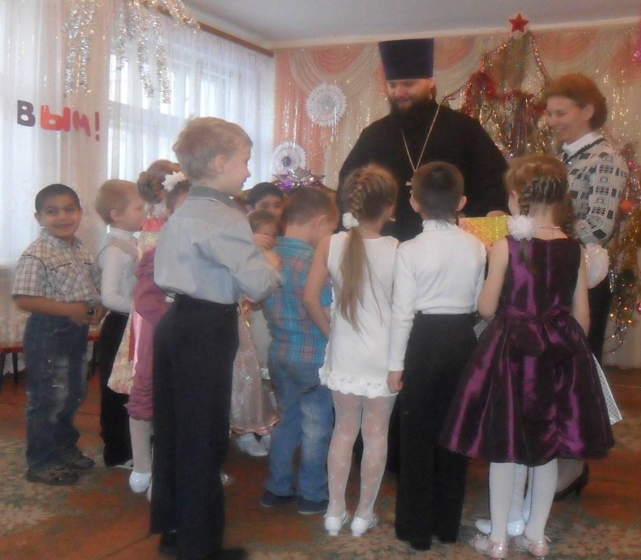
«Рождество Христово», почти забытый в недавнем прошлом праздник, сейчас возвращается вновь и с каждым годом всё полнее входит в нашу жизнь.

Slide 19
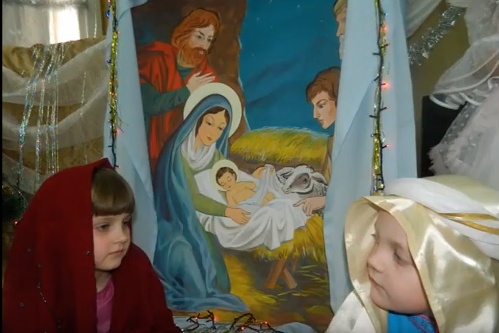
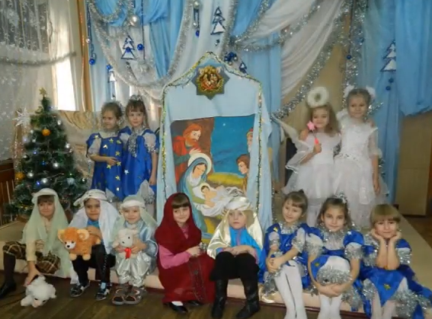
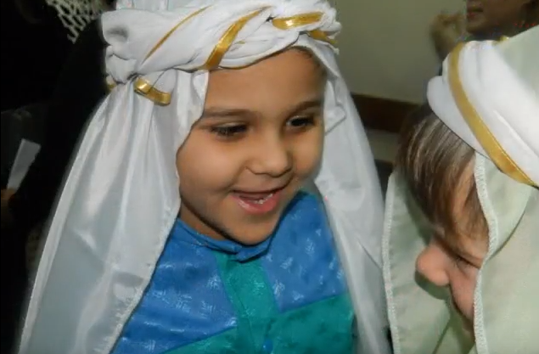
Без знаний евангельских событий, традиций праздников невозможно понять многие художественные произведения
русской и мировой культуры, оценить поступки наших предков, изучая историю страны, да и просто быть образованным, культурным человеком и патриотом.

Slide 20
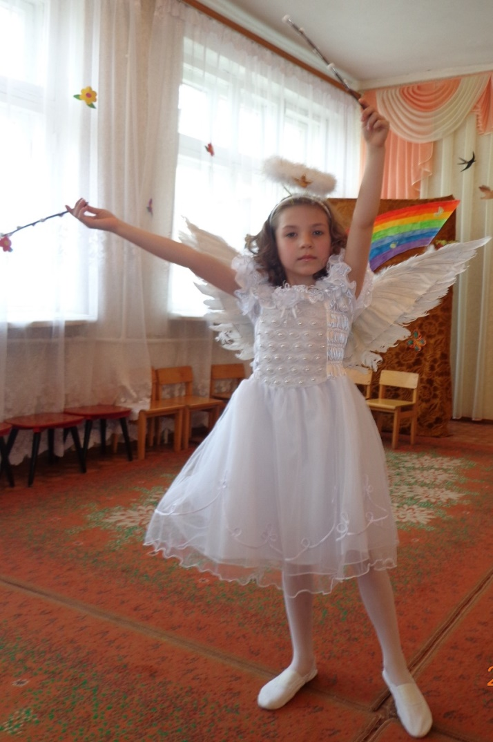
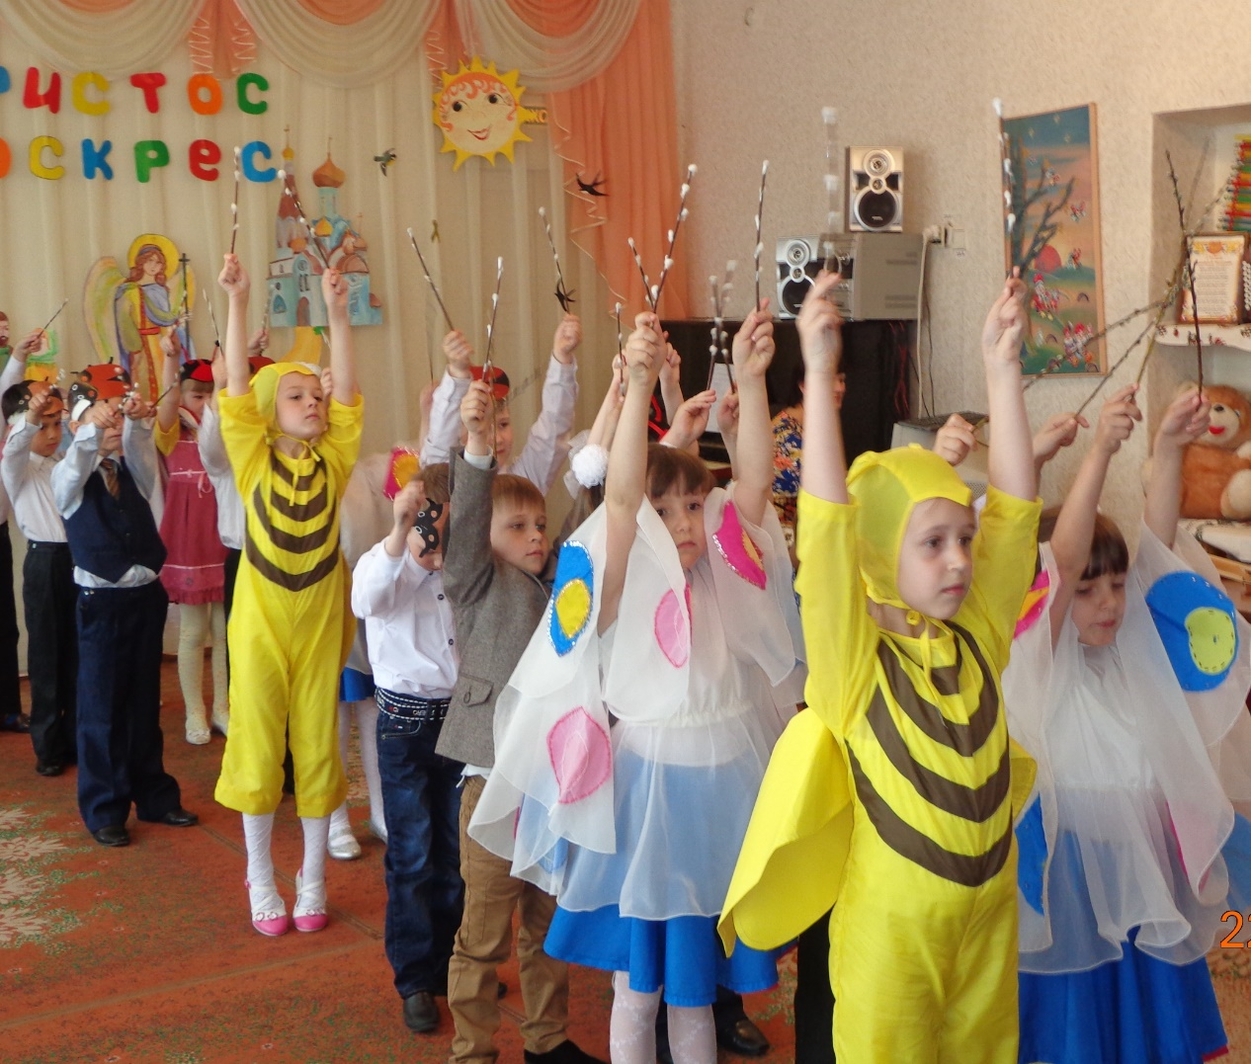
Среди всех христианских праздников, Пасха Христова — самый величайший. Стало хорошей и доброй традицией в нашем детском саду ежегодно проводить Светлый Праздник Пасхи.

Slide 21
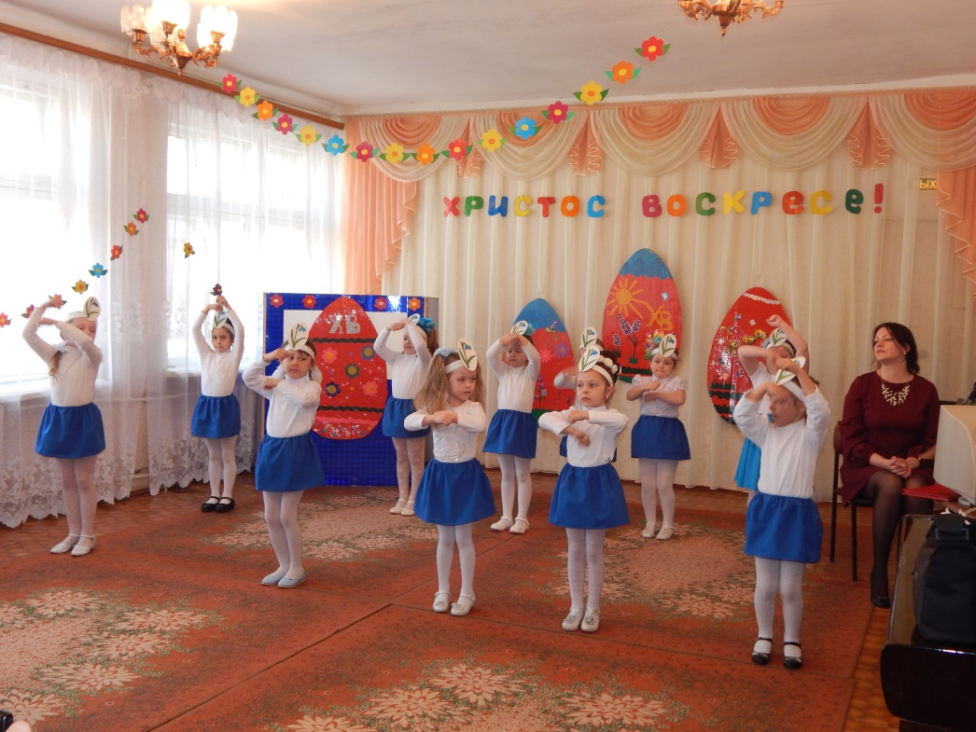
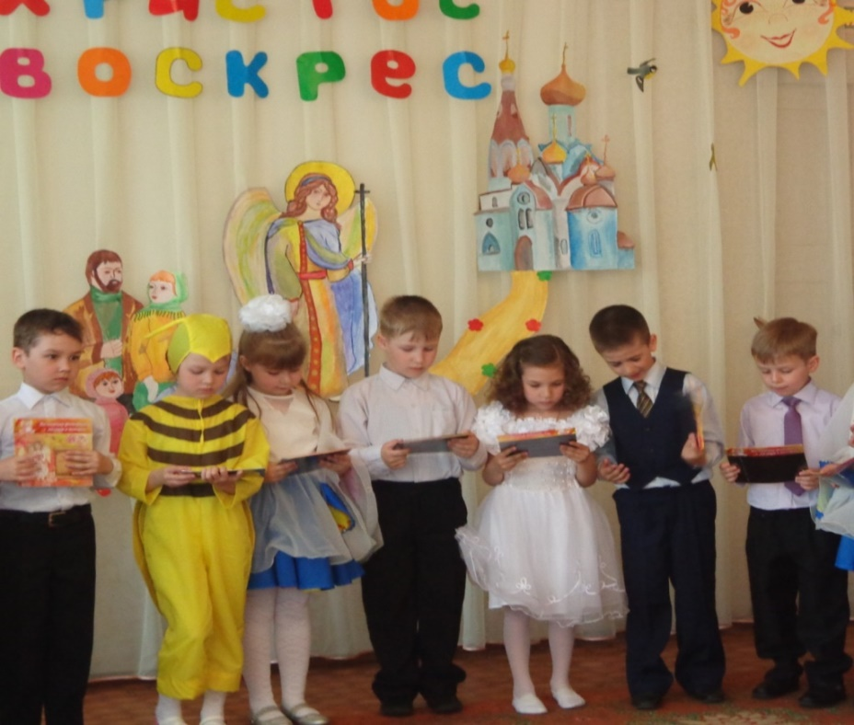
Ни для кого не секрет, что нам приходится заново учиться праздновать наши традиционные праздники. Когда-то традиции передавались в семье из поколения в поколение – «из уст в уста», «от сердца к сердцу». Дети должны знать культуру своей страны.

Slide 22
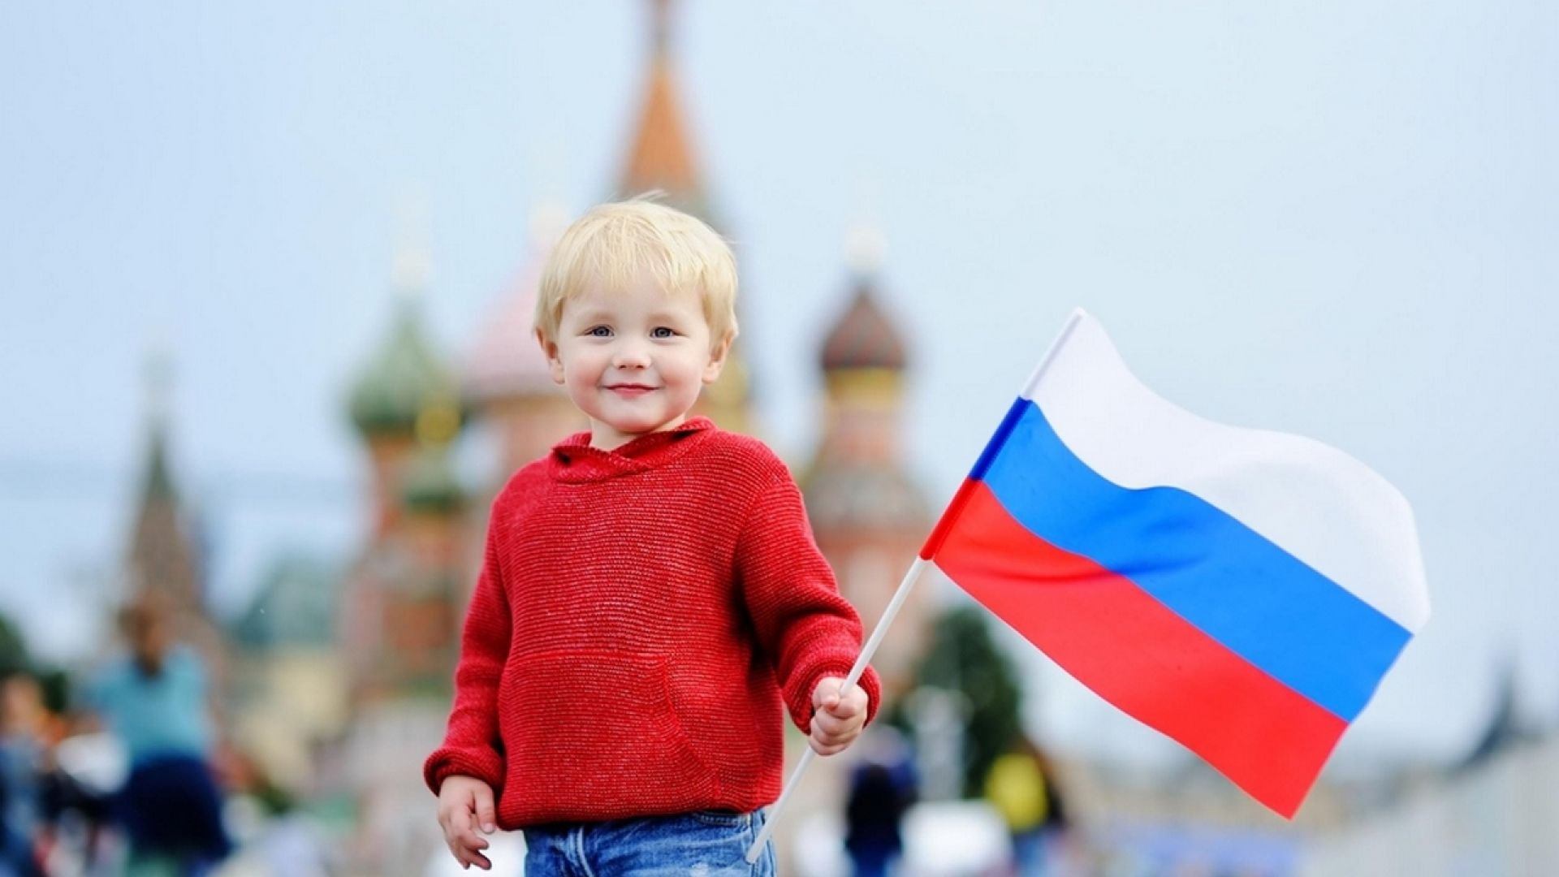
Воспитать патриота своей Родины - ответственная и сложная задача, решение которой в дошкольном детстве только начинается. Планомерная, систематическая работа, использование разнообразных средств воспитания, общие усилия детского сада и семьи, ответственность взрослых за свои слова и поступки могут дать положительные результаты и стать основой для дальнейшей работы по патриотическому воспитанию.

Slide 23
Благодарю за внимание!

